Slide 1
La condition municipale (322967)
January 27 2010 at 12:01:16

Slide 2
L'évolution des relations industrielles. Tome 2 : La lutte ouvrière pour la maîtrise du temps (369083)
May 6 2010 at 1:05:47

Slide 3
Les intercommunales à l'heure des régions : actes du colloque des 1 et 8 mars 1994 (370413)
May 17 2010 at 10:05:07

Slide 4
Léon Hurez : fidélité à un idéal (400160)
September 24 2010 at 2:09:09

Slide 5
L'économie : technique moderne de l'analyse économique (1730005)
May 29 2012 at 4:05:14

Slide 6
La Maison sérésienne : 75 ans : un passé garant de l'avenir (2036845)
November 14 2012 at 10:11:03

Slide 7
Hôpital-combat, ma mémoire : une carrière riche en satisfactions personnelles (2038225)
November 15 2012 at 9:11:06

Slide 8
A la découverte de l'Europe (2038325)
November 15 2012 at 9:11:02

Slide 9
Saint-Gilles : les murs du Parlement wallon [Saint-Gilles, de fond en comble] (2038365)
November 15 2012 at 9:11:44

Slide 10
Vers des contrats d'avenir locaux : élaborer et réussir : sa stratégie de développement communal (2038545)
November 15 2012 at 10:11:23

Slide 11
La réforme de l'Etat belge. Tome II (2038725)
November 15 2012 at 10:11:15

Slide 12
Les journalistes sont-ils des assassins ? (2038845)
November 15 2012 at 11:11:29

Slide 13
Les groupes d'entreprises en Belgique : le domaine des principaux groupes privés (2038985)
November 15 2012 at 11:11:29

Slide 14
Holdings et démocratie économique (2039226)
November 15 2012 at 11:11:56

Slide 15
Le cercle ouvert : lettre ouverte au Parlement de la Communauté française de Belgique (2039265)
November 15 2012 at 12:11:14

Slide 16
Méandres de la politique... à la retraite (2039285)
November 15 2012 at 12:11:51

Slide 17
Albert II : sur les traces de Baudouin Ier (2039305)
November 15 2012 at 12:11:37

Slide 18
L'avenir du secteur financier en Belgique (2039386)
November 15 2012 at 1:11:42

Slide 19
Géographie de la faim : la faim au Brésil (2039465)
November 15 2012 at 2:11:51

Slide 20
Le socialisme de l'avenir : l'avenir du socialisme (2039506)
November 15 2012 at 2:11:44

Slide 21
Ma vie (2039585)
November 15 2012 at 2:11:27

Slide 22
Qui a tué José H. ? : le premier roman belgo-dégradable (2039707)
November 15 2012 at 3:11:57

Slide 23
Jos Van Eynde (2039845)
November 15 2012 at 3:11:03

Slide 24
Mao Tsé-toung : l'essor irrésitible d'un homme et de son peuple (2039865)
November 15 2012 at 3:11:11

Slide 25
Les Républiques baltes et la crise du fédéralisme soviétique (2039966)
November 16 2012 at 8:11:55

Slide 26
Pour un socialisme de résistance l'avenir du socialisme, le socialisme de l'avenir ! (2040065)
November 16 2012 at 9:11:07

Slide 27
Mort d'une liberté : technique et politique de l'information (2040205)
November 16 2012 at 10:11:33

Slide 28
Le temps du changement : une image de la société : une option politique pour l'an 2000 (2040286)
November 16 2012 at 10:11:05

Slide 29
Une arme et un capital : l'eau (2040425)
November 16 2012 at 10:11:54

Slide 30
Parlement de la Communauté française : manuel biographique (2040506)
November 16 2012 at 10:11:51

Slide 31
Vade-mecum de la fonction de bourgmestre (2040566)
November 16 2012 at 10:11:15

Slide 32
Aux portes de la vérité : Paul Brusson raconte... (2052505)
November 22 2012 at 9:11:44

Slide 33
Not by Chance : A History of the International Cooperative and Mutual Insurance Federation (2908365)
December 17 2013 at 9:12:08

Slide 34
Les dossiers noirs de la Belgique (2908505)
December 17 2013 at 9:12:11

Slide 35
La réforme de l'Etat 150 ans après l'indépendance nationale (2909206)
December 17 2013 at 10:12:34

Slide 36
Guerre du Golfe : le dossier secret (2909665)
December 17 2013 at 11:12:48

Slide 37
EDF : chronique d'un désastre inéluctable (2909986)
December 17 2013 at 12:12:03

Slide 38
Problème d'organisation de l'économie socialiste : recueil d'articles et de discours (2910246)
December 17 2013 at 1:12:36

Slide 39
Sociétés paysannes (2910425)
December 17 2013 at 2:12:27

Slide 40
Etudes, notes et conférences poèmes et chansons peinture (2910805)
December 17 2013 at 2:12:02

Slide 41
Une morale sans moralisme (2911450)
December 17 2013 at 3:12:17

Slide 42
La pensée européenne et atlantique de Paul-Henri Spaak (1942-1972). Tome 1 (2911686)
December 17 2013 at 3:12:47

Slide 43
Albert Frère : le fils du marchand de clous (2911886)
December 17 2013 at 3:12:18

Slide 44
Je n'efface rien et je recommence (2913409)
December 18 2013 at 11:12:39

Slide 45
Le bal des empires : les dessous du capitalisme belge (2913546)
December 18 2013 at 12:12:06

Slide 46
La fiera di rimini (2913609)
December 18 2013 at 12:12:15

Slide 47
Les chemins de la démocratie (2913826)
December 18 2013 at 2:12:58

Slide 48
Storia del Partito comunista nel riminese : 1921-1940 : origini, lotte e iniziative politiche (2914265)
December 18 2013 at 3:12:33

Slide 49
De l'Atlantique à l'Oural : l'après-communisme (2914345)
December 18 2013 at 3:12:42

Slide 50
Un couple infernal : deux cents ans de francophobie et d'antiaméricanisme (2914425)
December 18 2013 at 4:12:59

Slide 51
Messages pour le 21e siècle : notre planète... un seul monde (2914665)
December 19 2013 at 9:12:24

Slide 52
Libéralisme et socialisme au XIXe siècle (2915005)
December 19 2013 at 10:12:49

Slide 53
L'état de la Planète 1992 (2915745)
December 19 2013 at 11:12:27

Slide 54
La commune : de l'anecdote à l'institution (2916266)
December 19 2013 at 1:12:14

Slide 55
Seraing : guide du citoyen : 1997 (2916705)
December 19 2013 at 2:12:12

Slide 56
François Mitterrand : le roman de sa vie (2916865)
December 19 2013 at 3:12:55

Slide 57
Bibliothèque (2917265)
December 20 2013 at 9:12

Slide 58
Périodiques (2917765)
December 20 2013 at 11:12:39

Slide 59
Photos (2917885)
December 20 2013 at 12:12:56

Slide 60
Le pouvoir enchaîné : être ministre (3595985)
December 18 2014 at 3:12:47

Slide 61
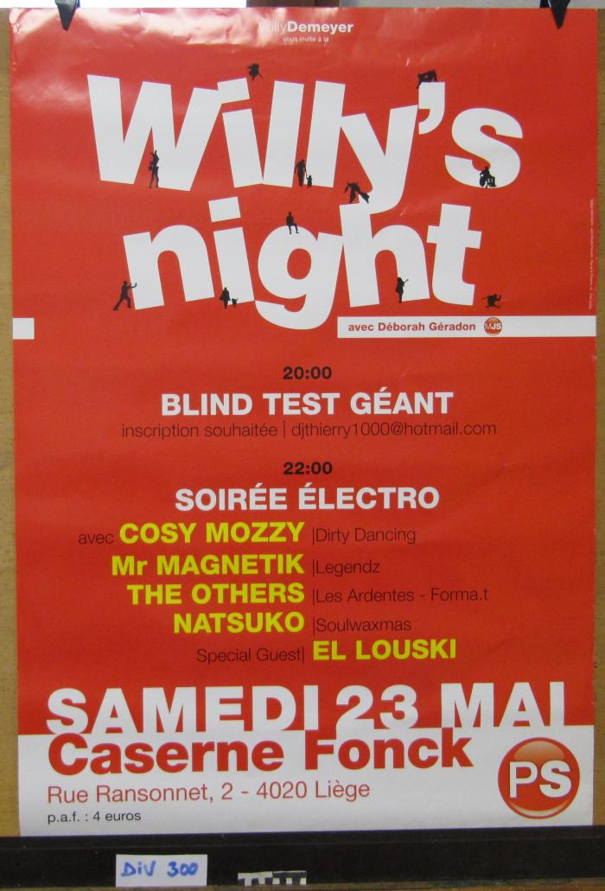
Willy Demeyer vous invite à la Willy's Night : avec Déborah Géradon (MJS) (ARC-C AFF DIV 0300)

Slide 62
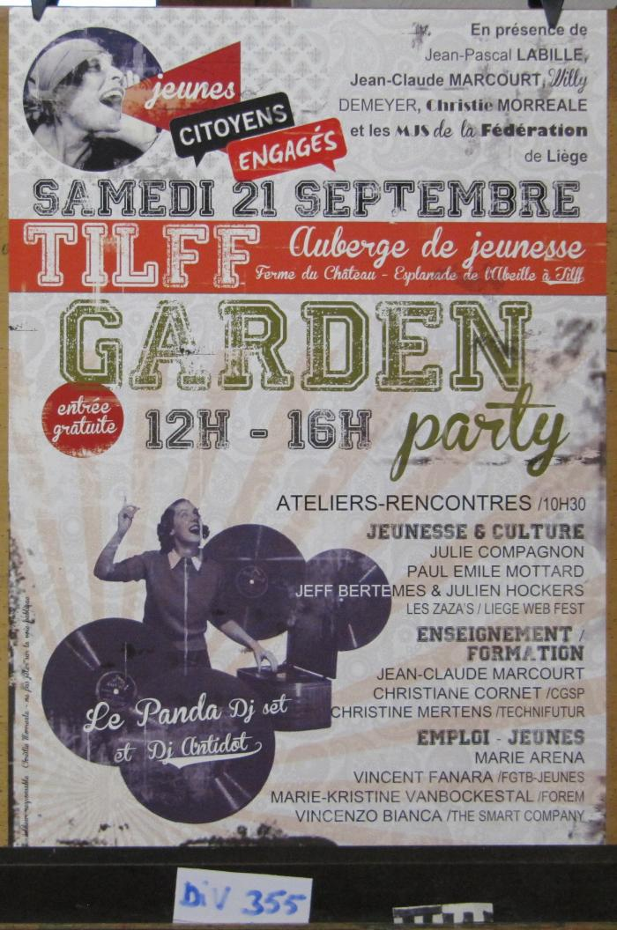
Garden Party (ARC-C AFF DIV 0355)

Slide 63
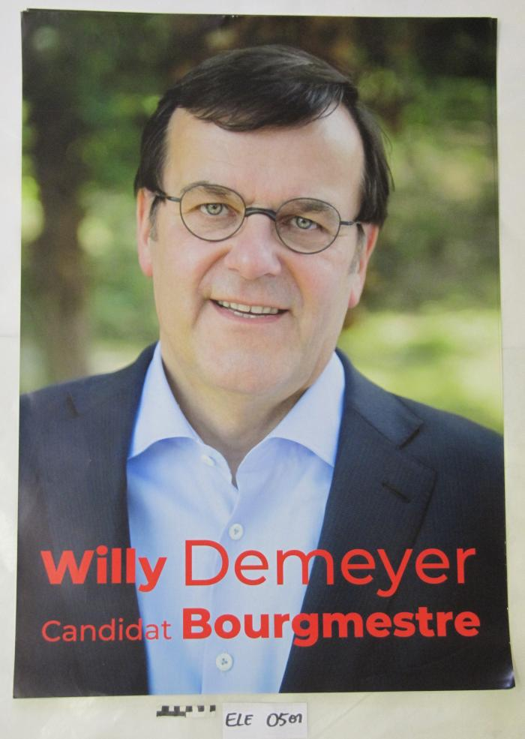
Willy Demeyer : candidat Bourgmestre (ARC-C AFF ELE 0501)

Slide 64
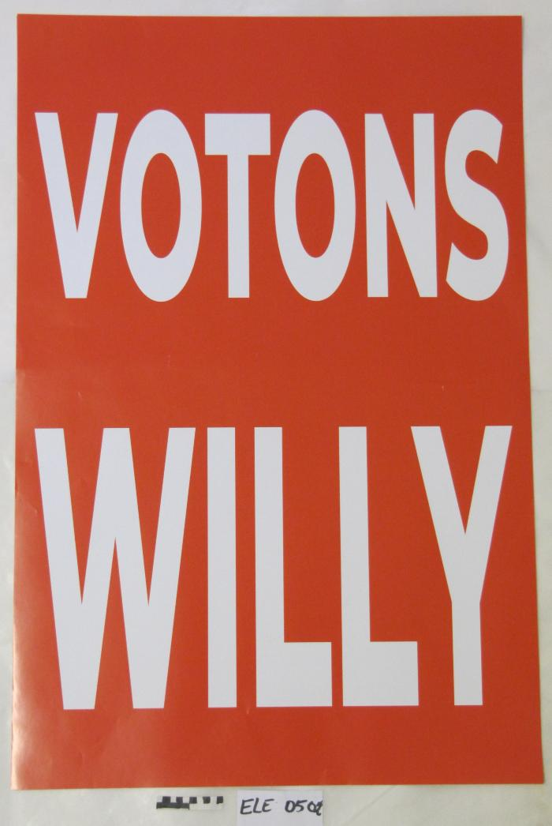
Votons Willy (ARC-C AFF ELE 0502)

Slide 65
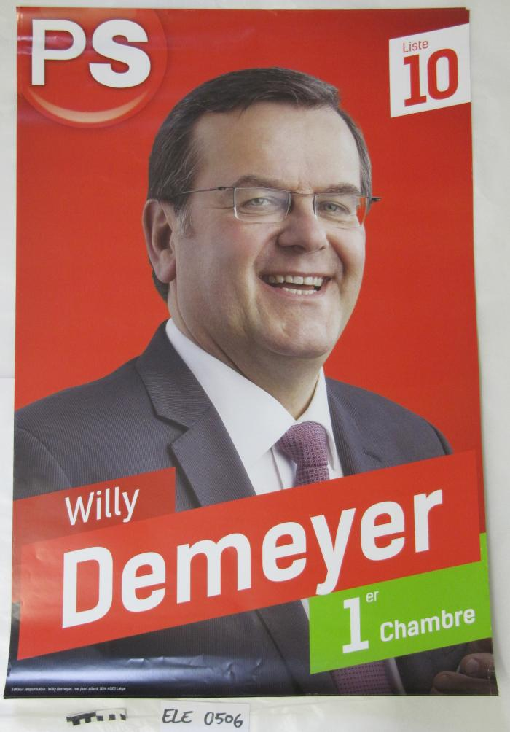
Willy Demeyer : 1er Chambre (ARC-C AFF ELE 0506)

Slide 66
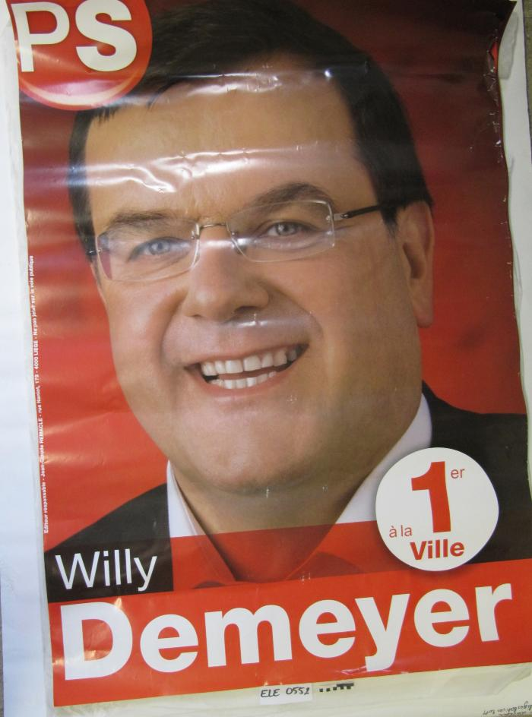
Willy Demeyer : 1er à la ville (ARC-C AFF ELE 0552)

Slide 67
Willy Demeyer : "rendre confiance" : 15e effectif Sénat (ARC-C AFF ELE 0607)

Slide 68
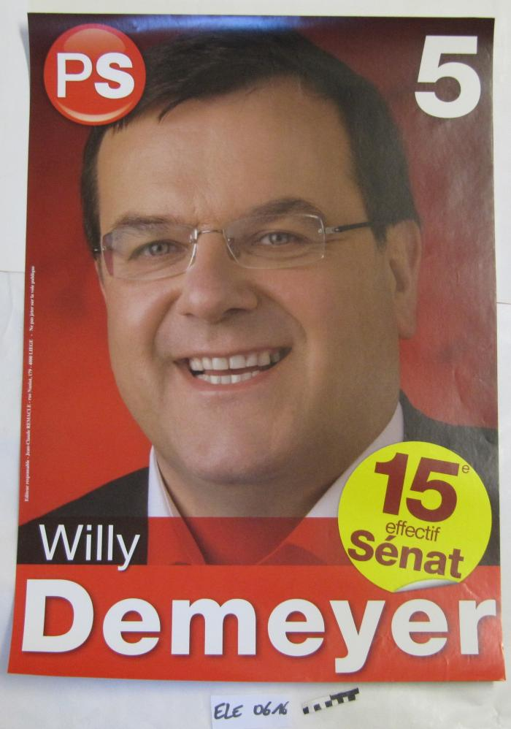
Willy Demeyer : 15e effectif Sénat (ARC-C AFF ELE 0616)

Slide 69
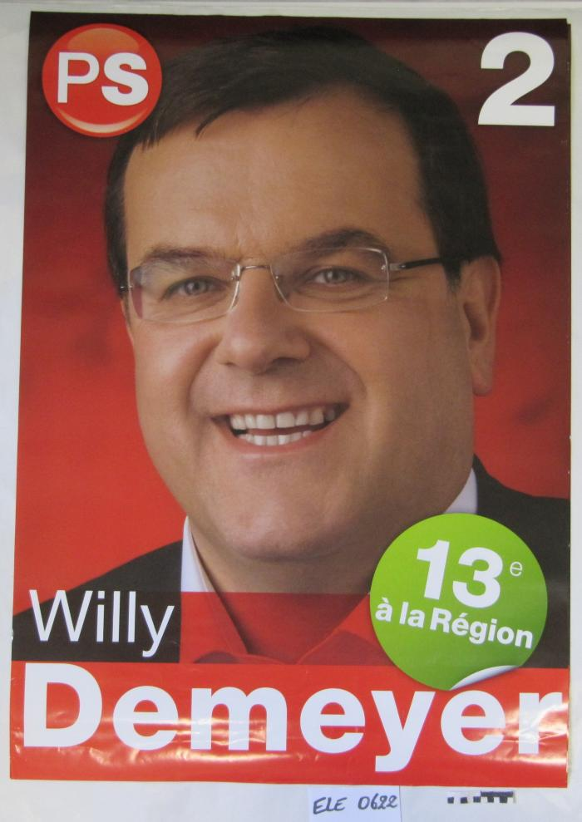
Willy Demeyer : 13e à la Région (ARC-C AFF ELE 0622)

Slide 70
Votez Willy : 13e à la Région (ARC-C AFF ELE 0623)

Slide 71
Fonds Willy Demeyer (BE ALPHAS ARC-P DEME )

Slide 72
Archives (BE ALPHAS ARC-P DEME 1)

